Slide 1
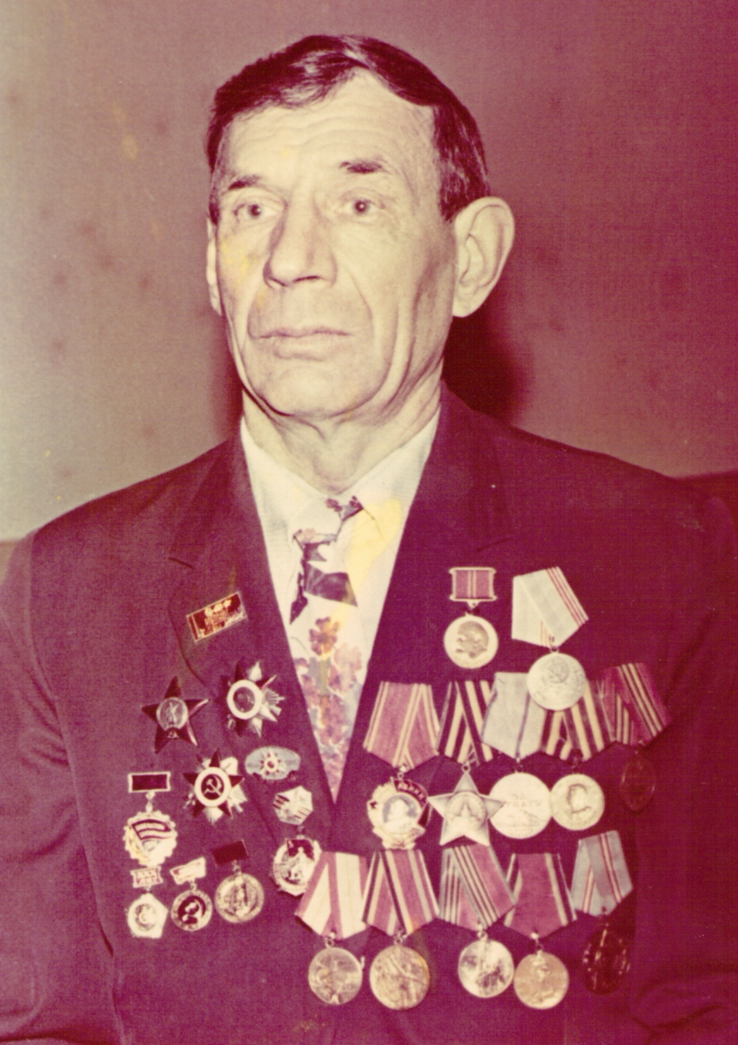
Будко Спиридон Иванович – участник штурма Берлина и участник парада Победы в Москве 22 июня 1945 года
Проект подготовила ученица 7 класса МБОУ Чернокурьинской СОШ Досжанова Жанара
Руководитель проекта – Счастнева Г.П.

Slide 2
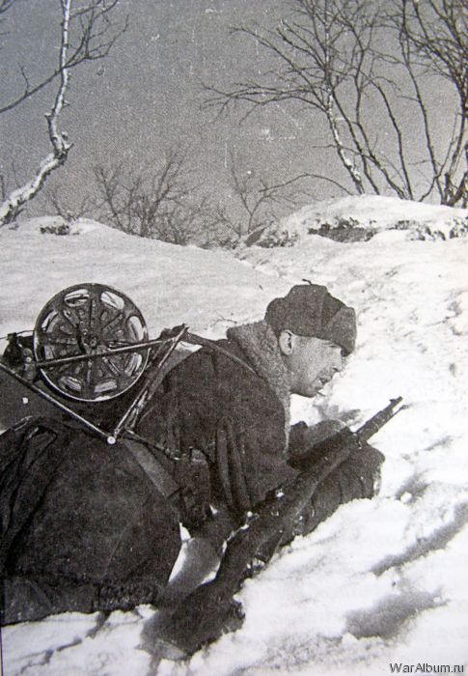
ЦЕЛЬ ПРОЕКТА: Собрать фотографии и документы о ветеране войны Будко Спиридоне Ивановиче
Задачи:
Собрать и отсканировать все фотографии фронтовика;
Побеседовать с сыном фронтовика Будко Александром Спиридоновичем;
Сходить в школьный краеведческий музей за информацией.

Slide 3
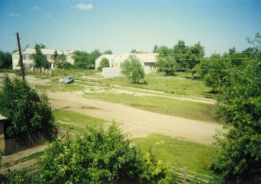
Будко Спиридон Иванович родился 3 февраля 1923 года.
Детство и юность прошли в сибирском селе Чернокурья. В местной школе он закончил пять классов, а потом начал работать в колхозе механизатором, работал на колесном тракторе.
В 1941 году был призван в армию. Формирование было в Славгороде, недалеко от озера Яркова. Спиридон Иванович попал в 312 стрелковую дивизию. Сначала учился, потом получил звание командира и стал командиром отделения. В дивизии, где воевал Спиридон Иванович, почти все были сибиряки, алтайские колхозники и рабочие.
22 апреля 1942 года он принял присягу и стал настоящим солдатом 312 стрелковой дивизии. Потом дивизия убыла на запад, а в августе вступила в первые бои на западном фронте.

Slide 4
в августе 1942 года Спиридон Иванович участвовал в Погорело - Городнищенской операции:
в результате упорных боев освобождал районный центр Смоленщины – село Карманово. Весной 1943 года вместе со своей дивизией участвовал в Ржевско- Вяземской операции. Упорный бой дивизия вела за Дорогобуж.
За участие в боях был награждён первой медалью «За отвагу». За форсирование Днепра был награждён орденом Красной звезды. И только весеннее бездорожье остановило наступление. Дивизия перешла к обороне по реке Осьме на рубеже Хомец –Купелище –Кондратьево. 31 августа Спиридон Иванович со своей дивизией начал наступление на Западном фронте. В ночь на 25 сентября дивизия форсировала Волчейку и вместе с 31 и 68 дивизиями овладела городом Смоленском. За Смоленск дивизия вела очень упорные бои.

Slide 5
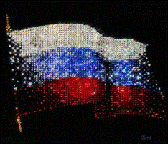
Будко Спиридон Иванович 9 мая 1973г.
Спиридон Иванович вспоминал, что приказом Верховного Главнокомандования дивизии присвоено почётное наименование «Смоленская». 1 октября 1943 года дивизия снова вступила в бой с противником, форсировала реку малая Березина и овладела селом Приволье, Руднянского района. После этого освобождал польскую землю, польский народ, польские города – Люблен, Варшаву, Познань. За это его наградили медалью «За Варшаву». Он вспоминал, что в Познани было окружение и было взято 27 тысяч отборных немецких частей. Потом вышли на реку Одер. Здесь наградили его орденом Славы 3 степени.

Slide 6
Митинг к юбилею Победы в селе Чернокурья в центре фотографии, среди фронтовиков-односельчан Будко Спиридон Иванович
Затем был последний удар на Берлин. При прорыве обороны был награждён Орденом Отечественной войны 2 степени. После штурма Берлина, Спиридона Ивановича, как лучшего воина отправили на парад в Москву, который состоялся 24 июня 1945 года. После он дослуживал в армии и в 1947году в апреле месяце вернулся домой Чёрнокурью. По окончанию службы ему было присвоено звание старшины.

Slide 7
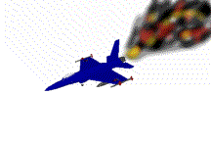
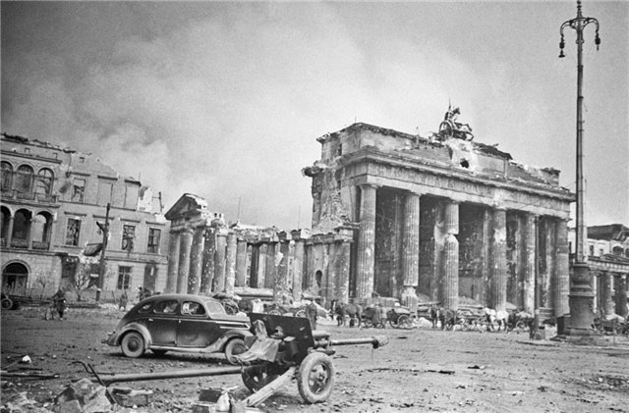
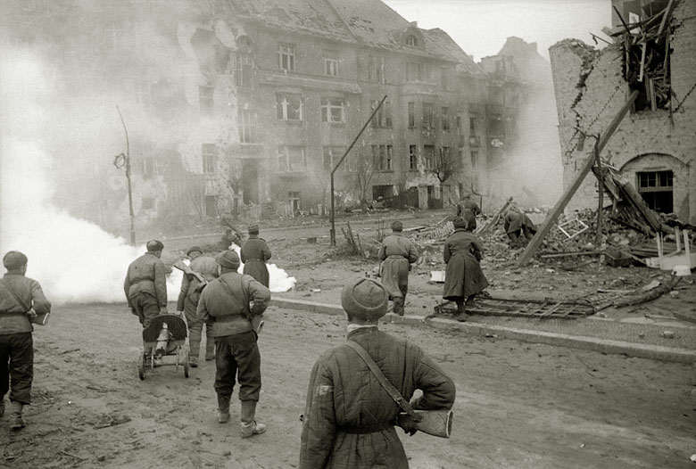
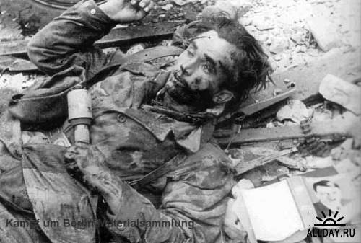
Бои за Берлин

Slide 8
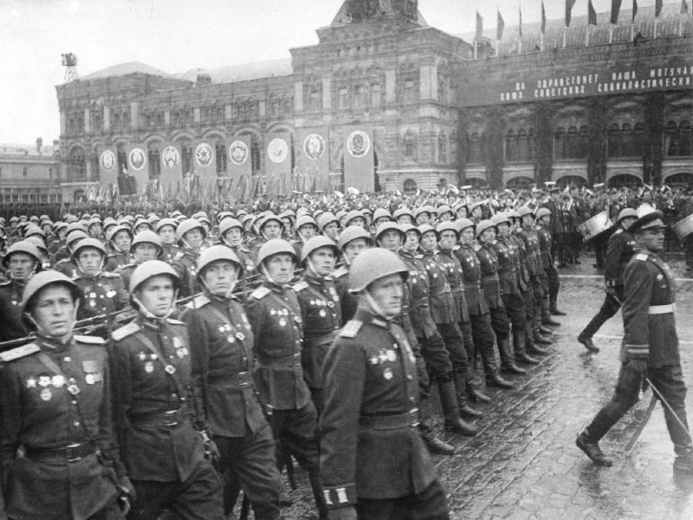
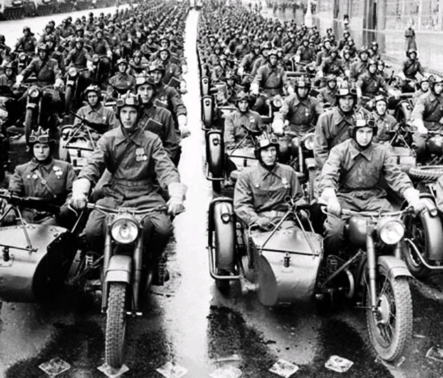
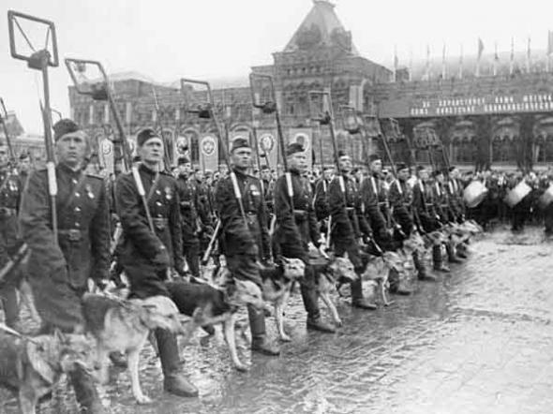
24 июня 1945 года на Красной площади в Москве был проведен парад Победы. Командовал парадом К.К. Рокоссовский, принимал парад Г.К. Жуков.

Slide 9
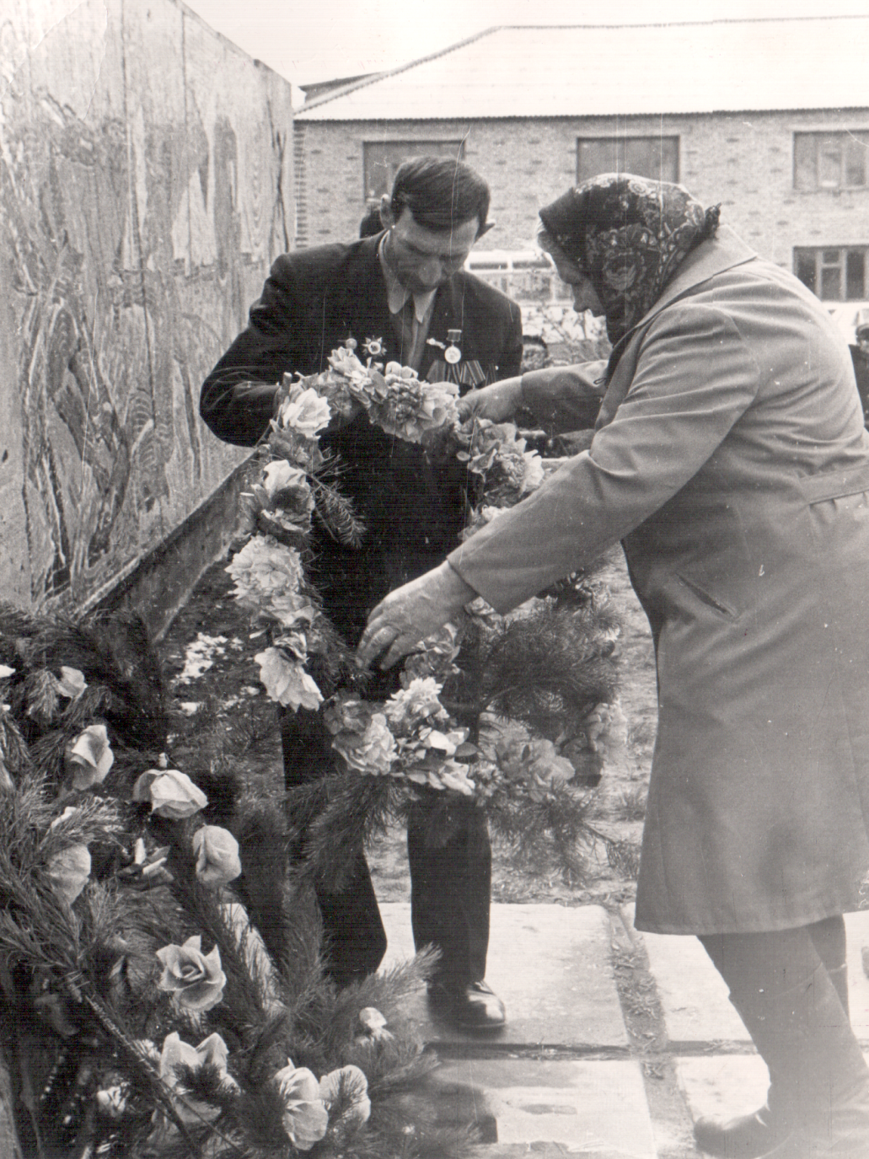
Будко С.И. у мемориала погибшим воинам-землякам 9 мая
По возвращению в село стал работать механизатором. С 1948 по 1949 годы работал на комбайне. С 1949 по 1973 годы работал бригадиром. За высокие урожаи и надои молока был награждён орденом Ленина. За хорошие показатели в труде был награждён медалью «За освоение целинных земель». И в 1973 году к 100-летию рождения В.И Ленина был награждён медалью.

Slide 10
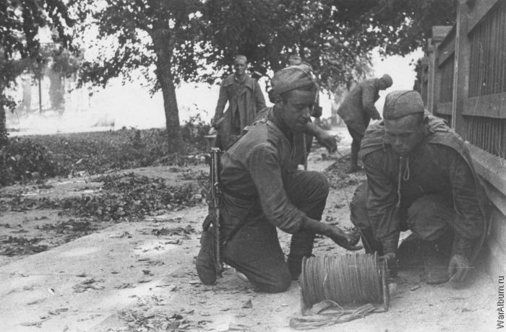
ИЗ воспоминаний:
в самый напряженный момент боя прекратилась связь. Одному из рядовых связистов дали приказ ликвидировать разрыв провода. Под сильным огнем противника рядовой прополз несколько метров и погиб… Послали второго солдата – не дополз… Слышу приказ: «Будко, вперед…». Мысленно попрощался с жизнью, со своими родными, со своей малой Родиной - Чернокурьей и пополз толкая впереди себя катушку. При восстановлении поврежденной линии связи остался жив. Связь была восстановлена.
Советские связисты-воины в боях.

Slide 11
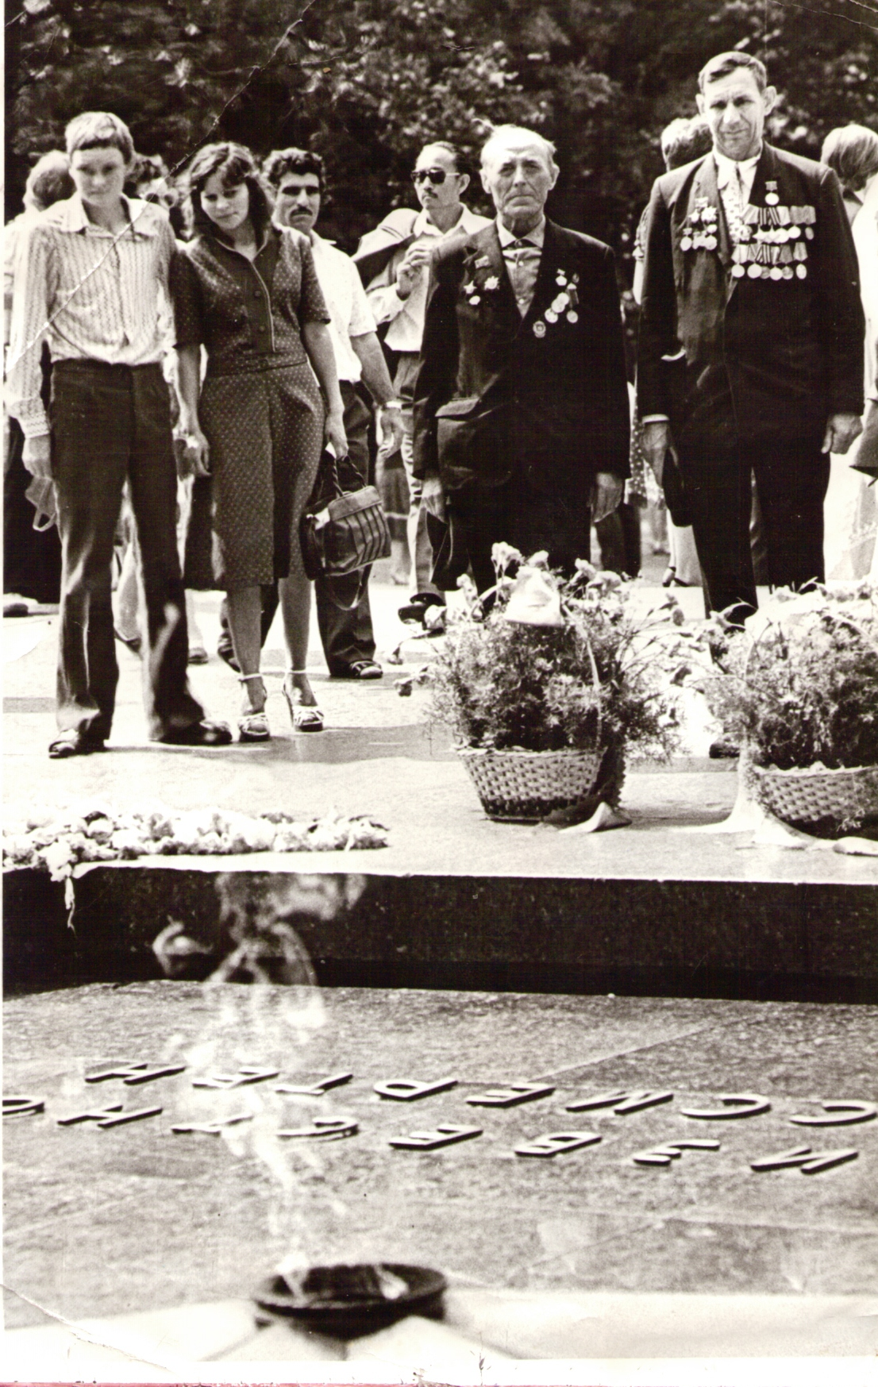
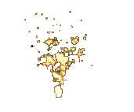
Встреча Будко Спиридона Ивановича с однополчанами в Москве 24 июня 1981 года
Будко С.И. на фотографии первый справа

Slide 12
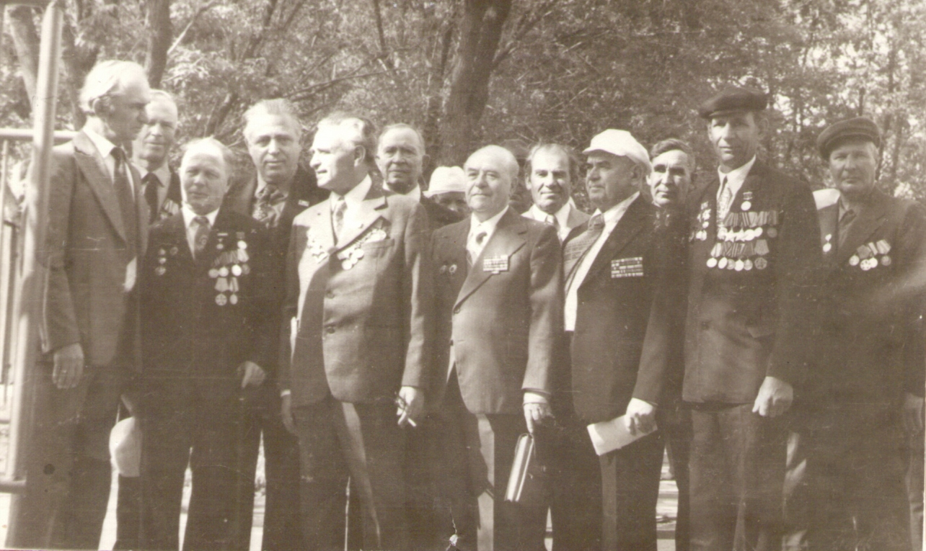
Встреча однополчан 312 стрелковой дивизии в Москве 18-20 июня 1981 года
Будко С.И. второй справа

Slide 13
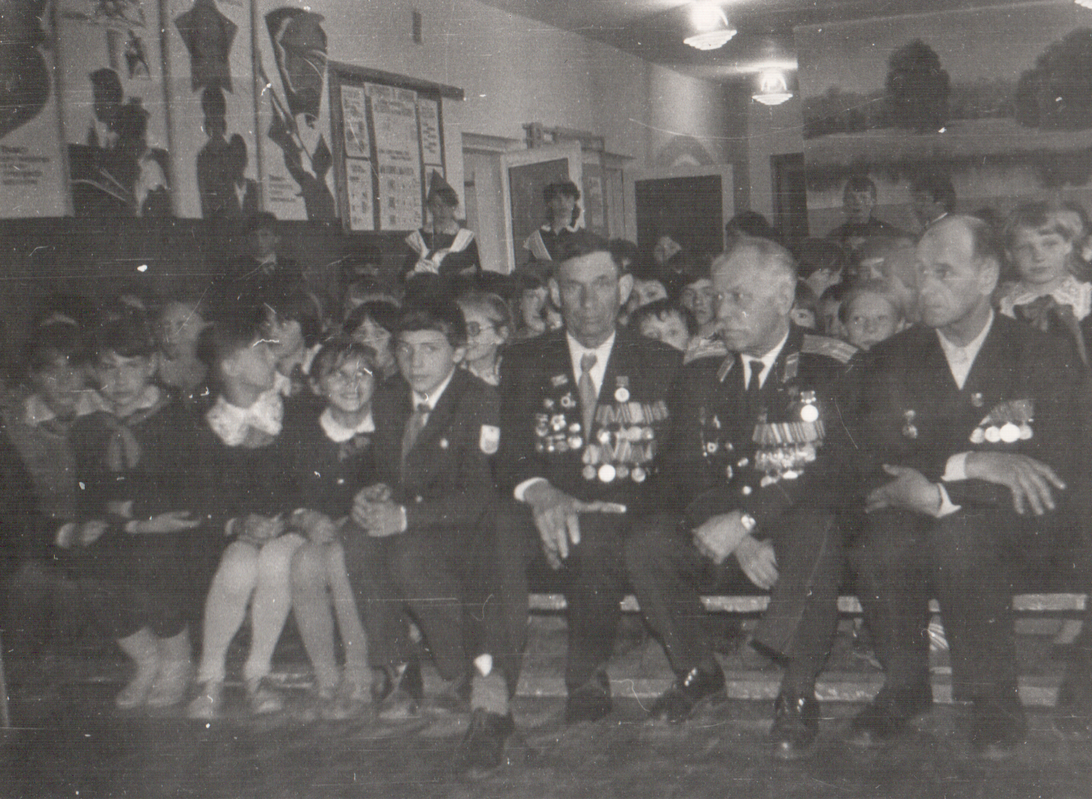
Встреча учеников Чернокурьинской школы с ветераном войны Будко Спиридоном Ивановичем (пионерская дружина имени героя Советского союза З.А. Сорокина)
Будко С.И. в центре

Slide 14
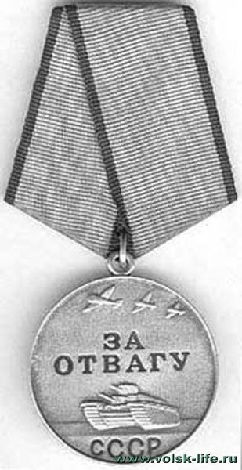
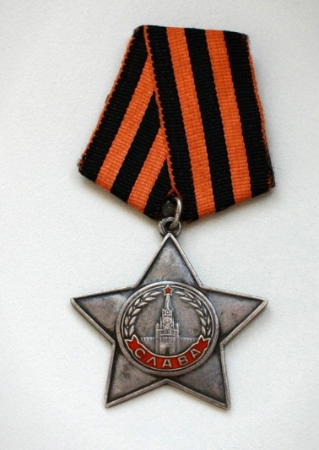
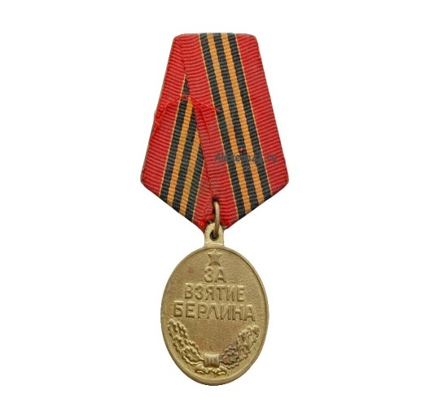
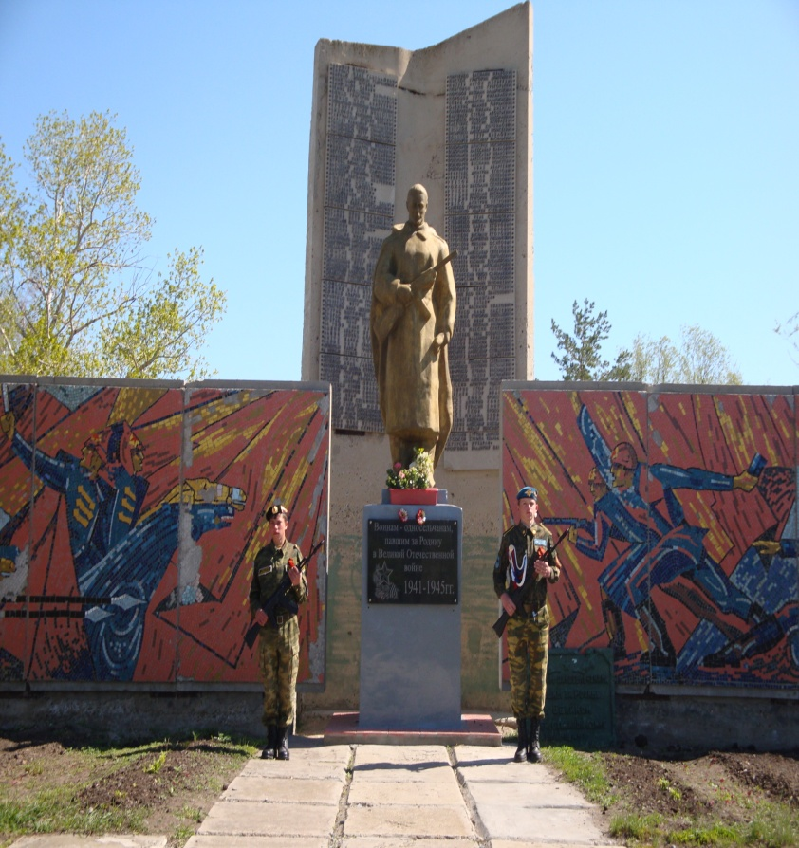
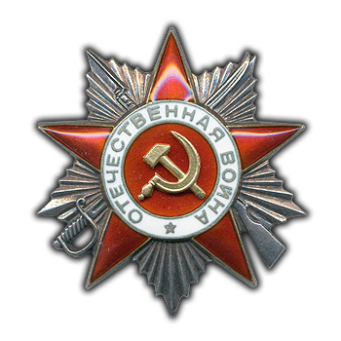
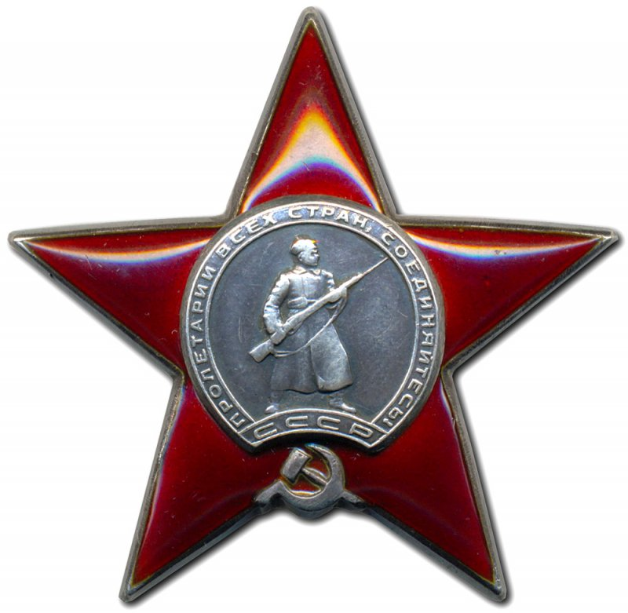
Военные награды
Никто не забыт и ничто не забыто!

Slide 15
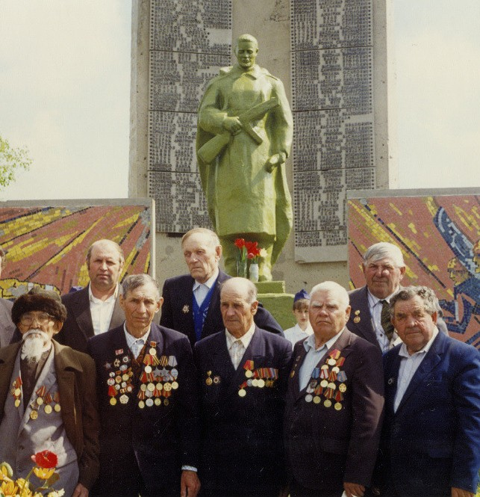
На этом фото наши фронтовики: Шакаев Абул, Будко С.И. (второй слева, первый ряд), Шарушинский И.Ф. ,Долгов А.Е. Красносельский Л.В., Долгополов Г.М., Осипенко П.И.. Березин В.А. – директор агрофирмы «Новая семья»,9 мая 2000 год
Фронтовики уходят в одиночку
И парами, и день за днём.
И мы не в силах ставить точки
В их бесконечности проём...
А их всё меньше днём и ночью,
Хотя всегда - и день, и ночь -
мы не прощаемся с ними, точно
Можем им чем-нибудь помочь...
Не успеваем... Только память
Берёт их бережно хранить -
Уже стоят их именами
И гипс, и мрамор, и гранит.
А мы теперь и днём, и ночью
Смотрим в бессрочный тот проём…
И видим их поодиночке…
И парами… день за днём…

Slide 16
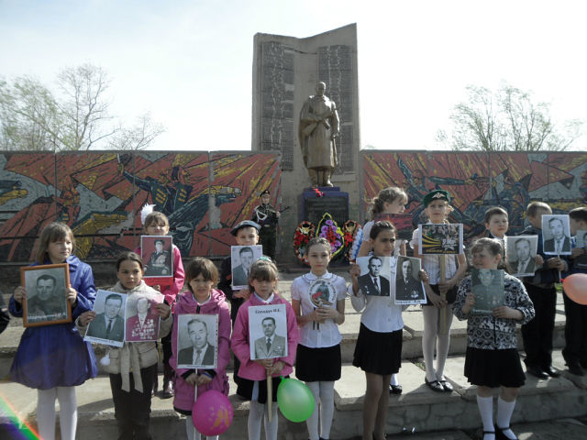
Все дальше и дальше нас уносит время от тех исторических событий, в результате которых
наша Родина, наш народ выстоял, выжил.
Все меньше становится свидетелей тех событий. Воспоминания, фотографии, фамилии на обелисках – вот лишь то, что скоро останется. Надеюсь, что собранный материал продлит память об этом человеке, о его военных и мирных подвигах. Именно на таких людях, каким был Будко Спиридон Иванович, держится земля русская. На таких примерах мы учимся любить свою Землю, свою семью, свою Родину.
МЫ ПАМЯТЬЮ ОБЯЗАНЫ ЕМУ,
ПУСТЬ КАЖДЫЙ ЗНАЕТ ПОЧЕМУ.
БЛАГОДАРЯ ЕМУ И Я ЖИВУ НА ЭТОМ СВЕТЕ,
КАК ВЫ, КАК ОСТАЛЬНЫЕ ДЕТИ.
ОН РОДИНУ И НАС С ТОБОЮ ЗАЩИЩАЛ… Спасибо всем!
НЕЛЬЗЯ, ЧТОБЫ ОБ ЭТОМ КТО - ТО ЗАБЫВАЛ!

